Slide 1
PC házak, tápegységek, hűtés
Készítette:
Molnár Bence
Szilágyi Levente
Varga Viktor József
Falusi Ramón

Slide 2
PC házak
Small Form Factor (SFF)
Desktop (DT)
Small Desktop (SD vagy SDT)
Ultra-Slim Desktop (USDT)
Mini tower (MT)
Convertible Mini Tower (CMT)
Midi Tower

Slide 3
Pc Házak
Biztosítania kell:
A megfelelő merevséget a biztonságos működéshez.
A működés közben keletkező hő elvezetését.
A működési zaj mérséklését.
A számítógépek a legjobb teljesítményük eléréséhez állandó hűvös levegőt igényelnek. A házventilátorok elrendezésének számos módja van, és nem mindig a legjobb választás, ha a ház vagy a rendszer gyártójára hagyatkozunk, hogy ezt megoldják helyettünk. A számítógépház felnyitása és az alkatrészek átrendezése ijesztő feladat lehet, de igyekszünk néhány tippel szolgálni a megfelelő konfigurációk megszületéséhez.

Slide 4
Mi alapján válasszunk házat
Általában a ventilátorok elhelyezésének célja a PC házakban az, hogy egy légáramlási csatorna jöjjön létre a tok jobb oldalától/elölről a bal felső/hátsó rész felé. Ennek a csatornának a CPU, a GPU és más hőérzékeny alkatrészek fölé kell vezetnie a hűvös levegőt, majd a hátsó és/vagy felső részen kell távoznia.
Igény
Típus
Ár
Méret

Slide 5
Tápegység
Miket vegyünk figyelembe tápegység beszerzésénél?
márka: garantáltan minőségi alkatrészek dolgozzanak odabent.
védelmi áramkörök. Túlmelegedés, túlfeszültség, túláram stb. ellen mind hatékony védelemre van szükség.
elegendő csatlakozó: számít a kiegészítő tápcsatlakozó és a Molexek száma
Hatékonyság
Igény

Slide 6
Tápegység
Átalakítja a hálózati áramot, hőt termel → veszteség.
A hatásfok megmutatja mennyi a veszteség.
bronz
silver
gold
platinum
titánium

Slide 7
Hatásfokok
80 Plus hatásfokok 20%-os terhelés 50%-os terhelés 100%-os terhelés
Standard 80% 80% 80%
Bronz 82% 85% 82%
Ezüst 85% 88% 85%
Arany 87% 90% 87%
Platina 90% 92% 89%
Titanium 94% 96% 91%

Slide 8
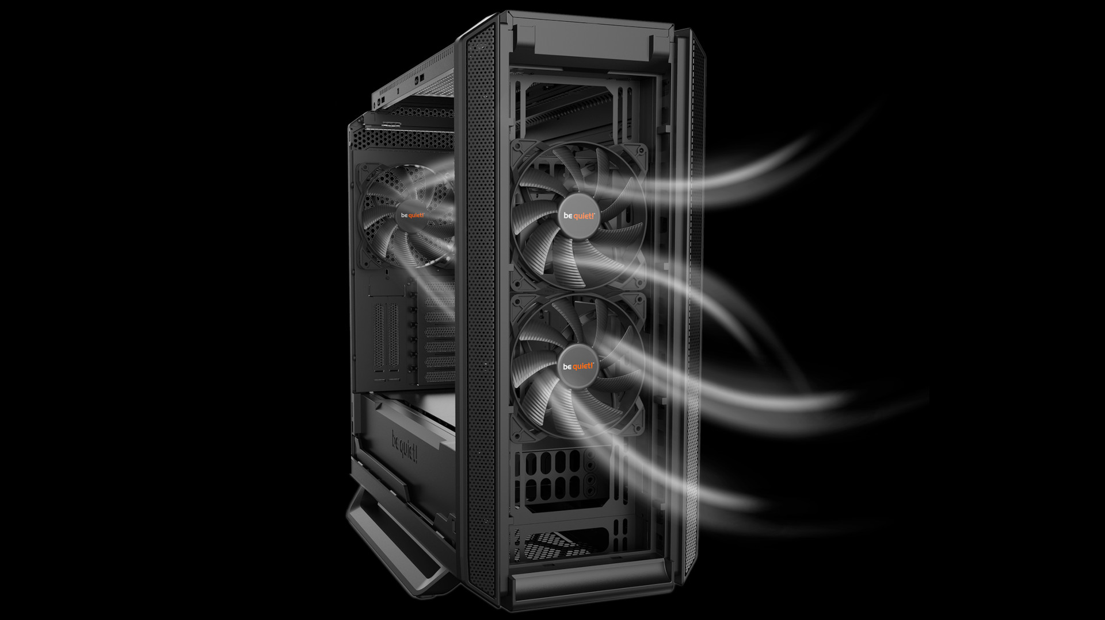
HŰTÉS
Cél a csúcsteljesítmény elérése
Általában a ventilátorok elhelyezésének célja a PC házakban az, hogy egy légáramlási csatorna jöjjön létre a tok jobb oldalától/elölről a bal felső/hátsó rész felé. Ennek a csatornának a CPU, a GPU és más hőérzékeny alkatrészek fölé kell vezetnie a hűvös levegőt, majd a hátsó és/vagy felső részen kell távoznia.

Slide 9
HŰTÉS
A ventilátorok sokféle méretben kaphatók, de a leggyakoribbak a 120 mm-es és a 140 mm-es ventilátorok, és mostanában a nagy 200 mm-es ventilátorok is egyre népszerűbbek.
Függ a ventilátor
méretétől;
fordulatszámától;
zajszint kiegyensúlyozásától
A házventilátorok vásárlásakor a CFM és a dB egyensúlya a legfontosabb, ami csak a költségvetésünkből telik. A fordulatszám kevésbé fontos, amíg a ventilátor képes sok levegőt mozgatni anélkül, hogy a PC hangja olyan lenne, mint egy sugárhajtóműé.

Slide 10
Vízhűtés
alapvető feladata megóvni a processzort a túlmelegedéstől
működési elve ugyanaz: hőcsövek – vízáramlás; hűtőborda – radiátor
Előnyei
Általában nagyobb teljesítmény (méretesebb radiátorokkal felszereltek)
Működés szerint egyenletesebb ventilátor
Kisebb nyomás a processzorfoglalatokra
Hátrányai
Általában drágábbak
Időigényesebb (fordulatszám-szabályozás)
Hosszabbtávon több törődést igényel

Slide 11
Források: (weboldal)
https://www.pcx.hu/tippek-es-tanacsok-a-jol-hutott-es-optimalisan-szelloztetett-szamitogephez
https://prohardver.hu/tudastar/tapok_teljesitmenymerese.html
https://www.bequiet.com/hu/insidebequiet/2108
https://prohardver.hu/hir/nyar_vegere_friss_aio_vizhutes_az_id-coolingtol.html
https://astrohardver.hu/termekek/vizhutes-alkatreszek-23
https://player.hu/tech-3/hogyan-valasszunk-minden-igenynek-megfelelo-szamitogephazat
https://www.pcwplus.hu/hardver/vizhutes-erre-figyelj-160174.html

Slide 12
Források: (képek)
https://tinyurl.hu/utr7
https://tinyurl.hu/OOIE
https://tinyurl.hu/ztbc
https://tinyurl.hu/iWou
https://tinyurl.hu/mH0L
https://tinyurl.hu/7THv
https://tinyurl.hu/AfD9
https://tinyurl.hu/u6S3

